Slide 1
第6章 维护SQL Server2008
掌握如何分离和附加数据库
掌握如何导入和导出数据表
掌握如何备份和恢复数据库
了解如何收缩数据库和文件
了解如何将数据库或数据表生成脚本
了解如何执行脚本

Slide 2
6.1 脱机与联机数据库
如果需要暂时关闭某个数据库的服务，可以通过选择脱机的方式来实现，脱机后，在需要时可以对暂时关闭的数据库通过联机的方式重新启动服务。
  1.脱机数据库
    在“对象资源管理器”中右击要脱机的数据库→“任务”菜单 →“脱机”菜单。
  2.联机数据库
    在“对象资源管理器”右击要联机的数据库→“任务”菜单 →“联机”菜单。

Slide 3
6.2 分离与附加数据库
  使用分离与附加数据库的方法，可以实现对数据库的复制。除了系统数据库外，其余的数据库都可以从服务器的管理中分离出来，脱离了服务器管理的同时保持数据文件和日志文件的完整性和一致性。分离后的数据库又可以根据需要重新将其附加到服务器中。

Slide 4
6.2 分离与附加数据库
  1.分离数据库
    在“对象资源管理器”中右击要分离的数据库→“任务”菜单 →“分离”。
  2.附加数据库
    在“对象资源管理器”右击“数据库”→“附加” →在“附加数据库”对话框中单击“添加”按钮添加要附加的数据库 →单击“确定”。
  附加数据库失败的解决方法：将数据库各文件“属性”对话框中“安全”选项卡中的“完全控制”设为“允许”。

Slide 5
6.3 导入导出数据
  SQL Server2008提供了强大的数据导入导出功能，使其可以在多种常用数据格式之间导入导出数据，为不同的数据源间的数据转换提供了方便。

Slide 6
6.3 导入导出数据
  1. 导入SQL Server数据表
    导入数据是从SQL Server的外部数据源中检索数据，然后将数据插入到SQL Server数据库的过程。例如将SQL Server数据库D1中的部分表导入到SQL Server另一个数据库D2中。
    第1步：打开SQL Server Management Studio窗口→在“对象资源管理器”中展开“数据库”节点；
    第2步：右击数据库D2→“任务”菜单 →“导入数据”菜单；
    第3步：使用打开的“SQL Server导入和导出向导”界面进行相关操作。

Slide 7
6.3 导入导出数据
  2. 导出SQL Server数据表
    导出数据是将SQL Server实例中的数据导出为用户指定的格式的过程，例如可将SQL Server表的内容导出到Excel表格中。

Slide 8
6.4 备份和恢复数据库
备份和恢复数据库对于数据库管理员来说是保证数据库安全性的一项重要工作。
Microsoft SQL Server 2008 提供了高性能的备份和恢复功能，它可以实现多种方式的数据库备份和恢复操作，避免了由于各种故障造成的损坏而丢失数据。
用于还原和恢复数据的数据副本称为“备份”。使用备份可以在发生故障后还原数据。

Slide 9
6.4 备份和恢复数据库
6.4.1 备份类型
完整备份：完全备份是指对某一个时间点上的所有数据进行的一个完全拷贝。
差异备份：备份自上一次完全备份之后有变化的数据。
文件备份：可以分别备份中的文件。使用文件备份能够值还原损坏的文件，而不用还原数据库的其他部分。

Slide 10
6.4 备份和恢复数据库
6.4.2 恢复模式
简单恢复模式：允许将数据库恢复到最新的备份。
完整恢复模式：允许将数据库恢复到故障点状态。
大容量日志恢复模式：允许大容量日志记录操作。它是对完全恢复模式的补充。

Slide 11
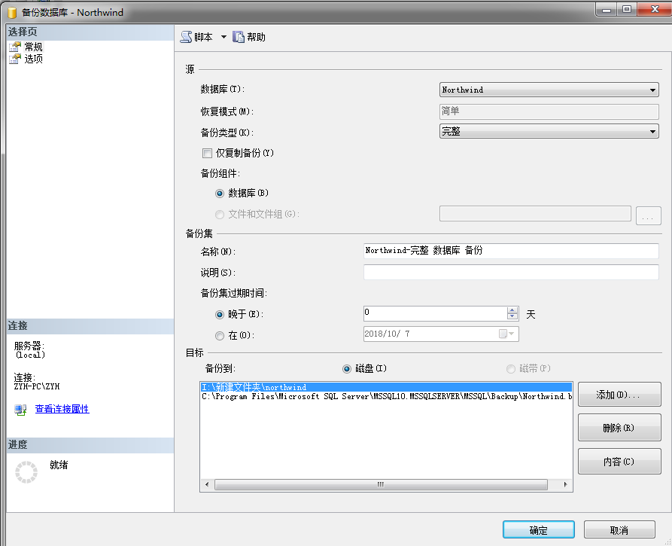
6.4 备份和恢复数据库
6.4.3 备份数据库
操作步骤：
  右单击要备份的数据库→“任务” →“备份” →在打开的“备份数据库”对话框中进行备份设置。

Slide 12
6.4 备份和恢复数据库
6.4.4 恢复数据库
操作步骤：
  右单击要恢复的数据库 → “任务” →“还原” →“数据库” →在打开的“还原数据库”对话框中进行还原设置。

Slide 13
6.5 收缩数据库和文件
数据库存储结构
  页
  SQL Server 中数据存储的基本单位是页。磁盘I/O操作在页级执行。页是数据库中使用的最小数据单元。页的大小为8KB，除页标头等，实际存储数据约8060字节，表中的数据行不能跨页存储。
  区
  区是由8个连续的页组成的数据结构，大小为8×8 KB=64 KB。每个区只能包含一个数据库对象。
  在SQL Server中，数据库是由文件组成，文件是由区组成，区由页面组成。

Slide 14
6.5 收缩数据库和文件
数据库大小估算举例
例如：作为一个数据库管理员，要创建一个新的数据库，该数据库中只包含一个表，暂不包含其他的数据库对象。该表中每一条记录的长度为1024B，如果表中包含100000条记录，则应创建下列哪个大小的数据库较合适？
A）120MB B)200MB C)50MB D)75MB
解：根据页的大小，每页可存储7条记录，100000条记录所占用的页数为100000/7，每页大小为8KB，所以100000条记录所占用的字节数为：
(100000/7*8)KB/1024=111.6MB

Slide 15
6.5 收缩数据库和文件
为避免存储空间的浪费，可以对数据库进行收缩，释放未使用的存储空间。
可以手动收缩数据库，也可以对数据库进行设置，使其按指定的时间间隔自动收缩。
可以对整个数据库进行收缩，也可以对某个数据库文件进行收缩。

Slide 16
6.5 收缩数据库和文件
6.5.1 自动收缩数据库
设置步骤：
  右单击要设置自动收缩的数据库 → “属性” →在打开的“数据库属性”对话框中选择“选项”页→在右侧的“其他选项”列表中选“自动收缩” →将其值设置为true。
  设置了自动收缩数据库，数据库引擎会定期检查每个数据库空间的使用情况，如果发现大量闲置的空间，就会自动收缩数据库的大小。

Slide 17
6.5 收缩数据库和文件
6.5.2 手动收缩数据库
  收缩数据库
    在“对象资源管理器”中右击要收缩的数据库→“任务”菜单 →“收缩”菜单→“数据库”菜单→打开“收缩数据库”对话框→设置好各选项单击“确定”。
  收缩个别数据库文件
    在“对象资源管理器”中右击要收缩的数据库→“任务”菜单 →“收缩”菜单→“文件”菜单→打开“收缩文件”对话框→设置好各选项单击“确定”。

Slide 18
6.6 生成与执行SQL脚本
  脚本是存储在文件中的一系列SQL语句，是可再用的模块化代码。用户可以对指定文件中的脚本进行修改、分析和执行。

Slide 19
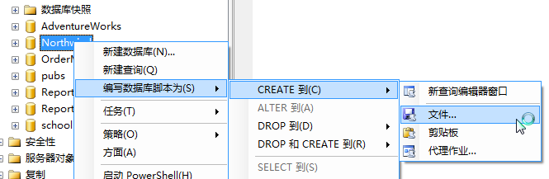
6.6 生成与执行SQL脚本
6.6.1 将数据库生成SQL脚本
操作步骤：
  右单击要生成脚本的数据库 → “编写数据库脚本为” → “CREATE到” →“文件” →在打开的“另存为”对话框中选择存储位置及输入文件名→单击“保存”。

Slide 20
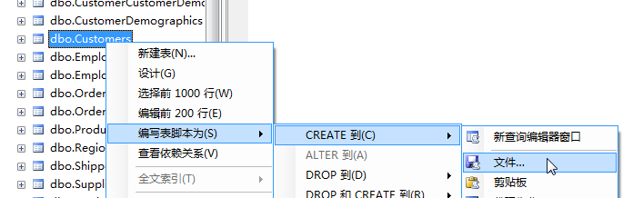
6.6 生成与执行SQL脚本
6.6.2 将数据表生成SQL脚本
操作步骤：
  右单击要生成脚本的数据表 → “编写数据库脚本为” → “CREATE到” →“文件” →在打开的“另存为”对话框中选择存储位置及输入文件名→单击“保存”。

Slide 21
6.6 生成与执行SQL脚本
6.6.3 执行SQL脚本
操作步骤：
  选“文件”菜单→ “打开” → “文件” →在打开的对话框中选择要执行的脚本文件→ 单击“打开”，可打开脚本文件进行修改和执行。

